Slide 1
企业投资价值评估
SUIBIANDA 战队

Slide 2
目录
1.赛题整体思路
2.数据的划分
3.数据预处理方法
4.分块数据的处理
5.模型选择及参数调整
6.特征选择
7.模型融合策略
8.心得体会

Slide 3
数据说明
及
文档说明
本项目共计2个py文件，3个xlsx文件以及一个txt文件，其中：
数据处理.py ：作为数据预处理及特征工程文件，其作用为读取数据、数据预处理、特征工程和生成的数据保存。
结果预测.py ：作为整体模型文件，读取数据和参数，训练模型预测结果，同时保存结果。
Train.xlsx和test.xlsx ：分别为数据处理.py生成的训练集和测试集。
赛题1结果_SUIBIANDA.xlsx ：本次试题1的结果文件。
README.txt ：答案复现可以参照readme的步骤完成。

Slide 4
赛题整体思路
1.针对不同类型的数据进行区分（分类）处理，如：年报类数据用统一思路进行处理。再针对每一个划分的数据块进行下面的2，3步，最后整合成数据集。
2.对数据进行清洗。
3.特征工程升维。
4.构造模型进行特征选择。
5.模型的选择和构造。
6.模型融合。
7.结果的细微调整

Slide 5
项目整体流程图
测试数据
训练数据
数据清洗
参数调整
（用于以下所有模型）
特征工程
数据分离
lightGBM1
训练集
测试集
特征选择
XGBoost1
lightGBM2
预测结果
新训练集
新测试集
XGBoost2
lightGBM3
预测结果

Slide 6
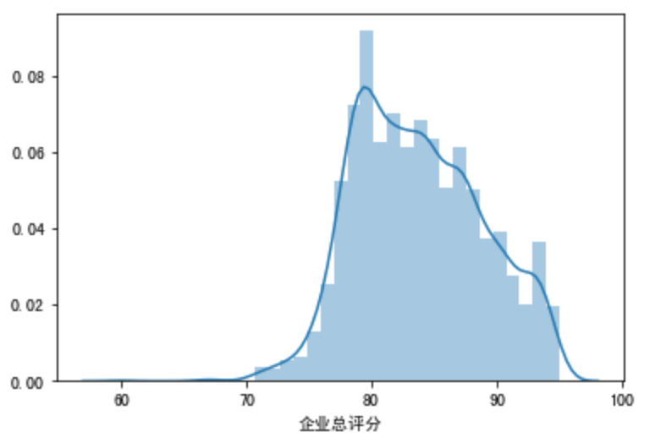
企业评分处理
通过观察发现，企业评分中存在企业编号重复出现的情况，因此，我们采取相同企业编号取均值的方式处理重复出现的企业编号。
异常值剔除：在根据下图所描绘的评分分布中可以看出企业评分大部分处于75~90的阶段，因此我们删除小于70的企业评分。

Slide 7
数据划分处理
通过对EXCEL表格名称，我们将数据划分成如下几个类别：
1.年报型数据，包含（年报-网站或网点信息等所有“年报”起始的文件）--主要用以描述以年为时间窗口的企业数据。
2.购地数据，包含（购地-市场交易-土地抵押等所有“购地”起始的文件）--主要用以描述企业与土地资产之间的数据。
3.专利数据，包含（作品著作权，专利，软著著作权，商标）--主要用以提供专利或著作等企业数据用以评分。
4.财务数据，包含（上市信息财务信息资产负债表等所有“上市信息”起始的数据）--主要描述企业整体财务状况。
5.工商信息数据，包含（海关进出口信用，工商基本信息表，纳税A级年份，一般纳税人，债券信息）--用以描述企业的整体税收水平和基本工商信息。
6.投标数据，包括（资质认证，招投标，融资信息，竞品，产品）--用以描述企业在市场上的竞争能力和融资状况。

Slide 8
数据清理
数据的清理主要有主要有如下几个步骤：
1.重复数据的剔除：通过pandas内置的drop_duplicates()函数剔除所有列均相同的重复数据。
2.缺失值过多的列的剔除，通过计算每列的缺失值，删除缺失值超过60%的列。
3.混合型数据的提取：
  (1)“--”型数据：替换成NaN。
  (2) 数字文字混合型数据提取数据，如“90万”：通过正则表达式提取其中的数字，同时根据单位判断其是否需要乘除基数。
  (3) ascii数据，如u’2019’ ：通过编码转化为utf-8，再进行保存处理。
  (4) 文字数据，如“金融 金融机构 信用卡 银行”：引入TF-IDF关键词抽取接口输出抽取出的关键词，再通过词频处理提取关键词进行保存。

Slide 9
年报型数据
其中，年报-网站或网点信息，年报-企业资产状况信息和年报-对外投资信息两个文件无任何有效信息，不进行任何处理。
针对其他文件，进行如下处理：
1.数据清理：
  (1)删除重复值。
  (2)分离数字与文字仅保留数值数据。
  (3)替换“企业选择不公示”到空值。
2.特征工程：
  (1)统计特征：count，nunique，mean，median，kurt，skew，var，min，max，平方后的mean，开方后的mean。
  (2)时间窗特征：针对不同年份，分别做1年内、3年内的统计特征，如3年内企业是否有欠缴等。
  (3)差分特征：计算当前年与前年是否发生变化，如变化则为1，反之为0，最后统计提供年报年分内的变化次数。

Slide 10
购地数据
其中，购地-房地产大地块出让、购地-结果公告和购地-市场交易-土地抵押缺失值过多，不对其进行处理。
针对其他文件，进行如下处理：
1.数据清理：
  (1)删除重复值。
  (2)分离数字与文字仅保留数值数据。
  (3)替换“企业选择不公示”到空值。
2.特征工程：
  (1)统计特征：sum（土地面积），count（出让次数），nunique（出让年份数）。
  (2)时间窗特征：针对不同年份，分别做1年内、3年内的统计特征，如3年内出让了多少土地等。

Slide 11
专利数据
1.数据清理：
  (1)删除重复值。
  (2)分离数字与文字仅保留数值数据。
  (3)替换整理其中的某些类别，如作品著作权中的“美术”和“F 美术”属于同一类型，统一替换为“F 美术”。
2.特征工程：
  (1)统计特征：sum（专利总数量），count（专利个数），nunique（专利种类数）。
  (2)特征编码：对专利或商标的种类进行编码，使用labelEncoder完成。

Slide 12
财务数据
1.数据清理：
  (1)删除重复值。
  (2)分离数字与文字仅保留数值数据，同时关注“亿”“万”等标度，进行基数的乘除。
  (3)替换空值为0，用以进行统计计算。
2.特征工程：
  (1)统计特征：count，nunique，mean，median，kurt，skew，var，min，max，平方后的mean，开方后的mean。
  (2)交叉特征：针对相关性高的两维特征进行特征交叉，实现A+B，A-B，A*B，A/B以及A^2+B^2。

Slide 13
工商信息数据
1.数据清理：
  (1)删除重复值。
  (2)分离数字与文字仅保留数值数据。
  (3)对年份进行处理，将长期等替换为9999-99-99，空值替换为1970-01-01。
2.特征工程：
  (1)统计特征：sum（缴税总数），count（缴费年份），nunique（注册资本种类数）.
  (2)特征编码：对专利或商标的种类进行编码，使用labelEncoder完成。
  (3)年份特征：通过datetime库对年份进行处理，分离成年，月，日3列，并接回训练集。
  (4)判别特征：如发照年和成立年是否是同一年或3年内是否换证等。
  (5)信用等级特征：针对该特征建立一个多分类模型，用训练集中信用等级为非空值的样本作为训练集，空值样本作为测试集，预测结果并接回训练数据。

Slide 14
投标数据
1.数据清理：
  (1)删除重复值。
  (2)分离数字与文字仅保留数值数据。
  (3)文字数据，如“金融 金融机构 信用卡 银行”：引入TF-IDF关键词抽取接口输出抽取出的关键词，再通过词频处理提取关键词进行保存。
2.特征工程：
  (1)统计特征：count，nunique，mean，median，kurt，skew，var，min，max，平方后的mean，开方后的mean。
  (2)特征编码：对投标的种类进行编码，使用labelEncoder完成。
  (3)年份特征：通过datetime库对年份进行处理，分离成年，月，日3列，并接回训练集。
  (4)判别特征：如发照年和成立年是否是同一年或3年内是否换证等。

Slide 15
模型选择
及
参数调整
本项目模型主要分为2种：
  1.XGBoost
  2.LightGBM
  具体为3个lgb，2个xgb
参数的选择使用Bayes参数优化方法，所需要的库为SKOPT。设定好参数的域后通过CV方法进行不同参数下的训练，通过neg_mean_squared_error进行评分，最后选择取正后最小的值的参数作为最后的参数。

Slide 16
特征选择
特征选择的方式是建立一个LightGBM模型，参数选择上一步所优化的参数，进行一次全特征的10折训练，根据模型的feature importance参数记录每一次的特征重要性。当某特征的重要性大于5时会保存在一个list中，经过10次训练后，我们使用Counter方法计数list中的每个原始特征的出现次数，超过7次以上的，即10次训练中有7次均重要性超过5的特征会被选择。

Slide 17
模型融合策略
整体模型构造主要为以下几个方面：
1.划分训练集，其中50%作为训练集，50%作为验证集。
2.建立1个XGBoost模型和1个LightGBM模型，分别使用特征选择后的训练集训练，并预测验证集和测试集得到结果，将这两个结果附加到验证集和测试集上，记为“xgb_res”和“lgb_res”。
3.再建立1个XGBoost模型和1个LightGBM模型，使用特征选择后的验证集+2中的预测结果特征训练，并预测测试集得到结果。
4.再使用2中的2个模型对全部训练集进行训练，并预测测试集结果。
5.对3、4中的4个结果进行融合得到最后结果，这里我们只是单纯的使用了均值融合的方法，因为线下来看2个模型的效果相差不大。

Slide 18
心得体会
及
建议
探索历程：本次比赛总体感觉数据过于琐碎，因此大部分的时间都花费在了如何处理数据，如何提取数据。其中有很多数据存在着保存不规范的情况，对数据清洗带来了很大的麻烦，由于本身非常讨厌hard coding，因此想找到一种普适性的方法去处理这种异常值，于是乎大部分时间浪费在了找错和改错上。同时针对特征工程来说，我做的肯定不是最丰富的，但是根据经验来看加入了kurt和平方后均值可能会对最后的结果有一定的影响。模型的选择和迭代基本上复用了之前的代码，同时也针对题目做了一定的修改，相信应该会有正向的作用。
本次比赛不足之处的主要可以分为以下2点：
  1.对于数据探索仍然不够深入，针对某些报表，如竞品等，只是单纯的提取了关键字。
  2.对于一些相似性的报表，如上市公司XXX的表，基本进行了统一类型的特征工程，可能其中，有一些需要专业经验的特征，比如税收水平划分之类的特征没有挖掘出来。
对于本次比赛的建议有如下2点：
  1.能否提供一些可以参考的资料，我觉得这不仅仅是对选手对赛题理解的提升，同样也是对赛题的最后结果的提升。
  2.能否增加数据量的问题，更多的数据下，相信选手能更加充分的挖掘出更加有效地特征。

